Slide 1
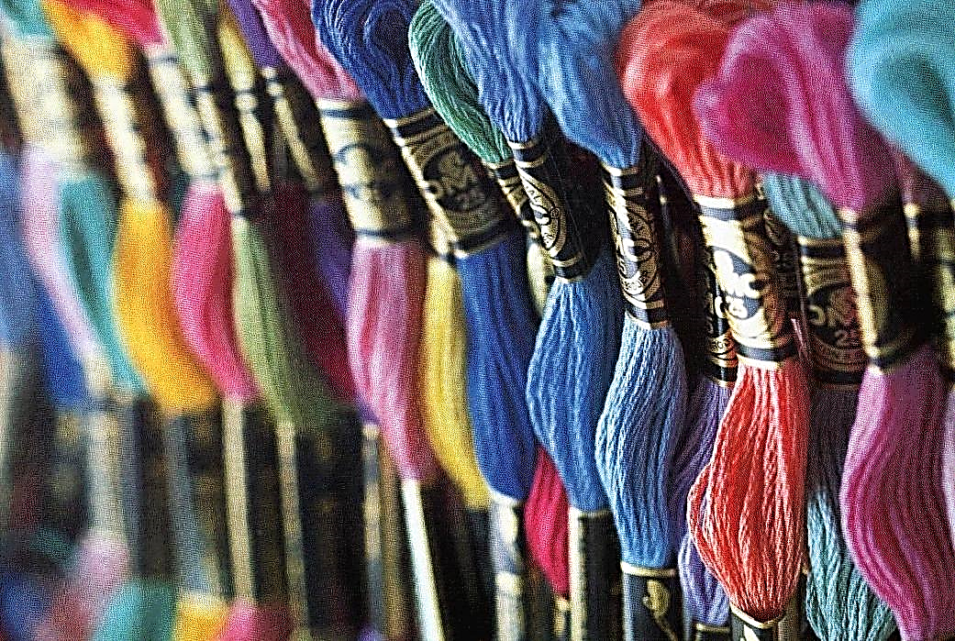
H I L A R. C.

Slide 2
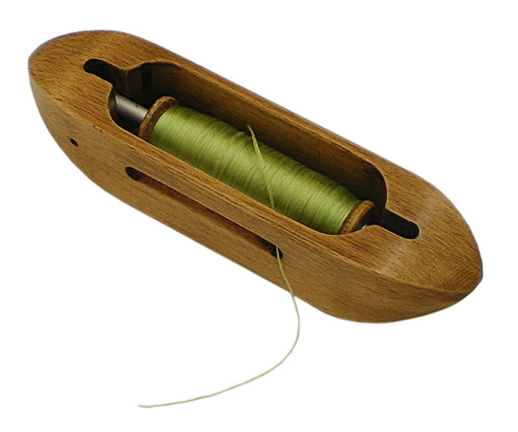
Se lanzadera e hila mensajes de convivencia

Slide 3
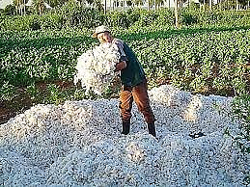
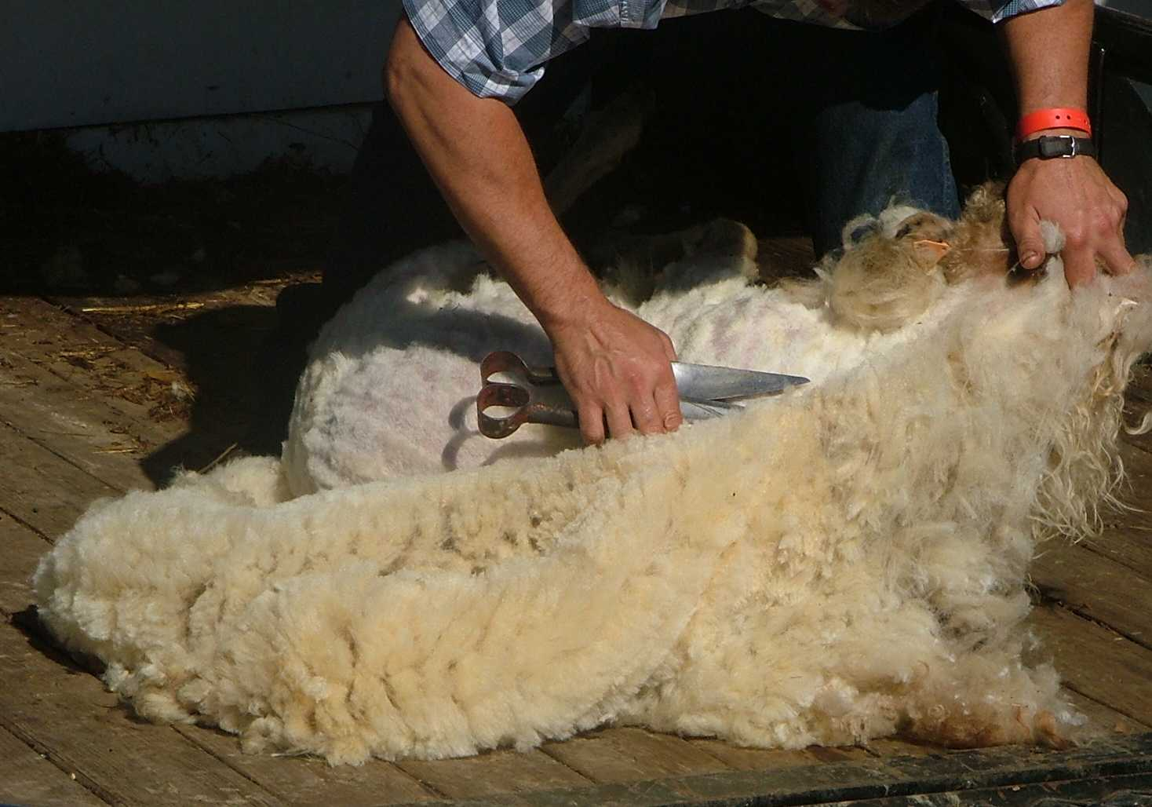
LA TELA SE HACE DE PRODUCTOS DE LA TIERRA Y ANIMALES…
CUÍDALA

Slide 4
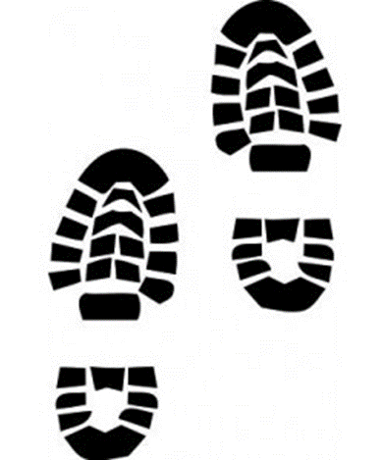
Ves hilando tus pasos, haz buen tejido

Slide 5
Diseña la VIDA sin olvidar pulir los modales

Slide 6
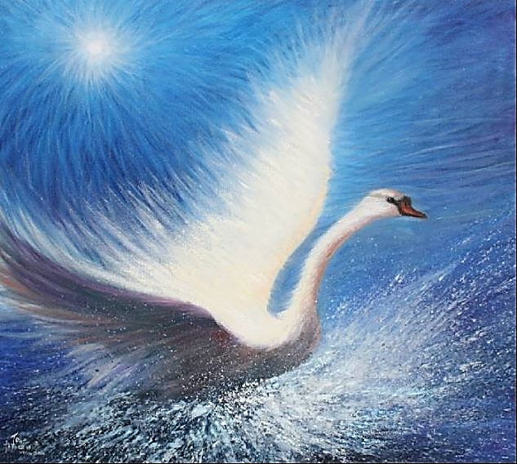
No seas ciego, mira y admírate; obra de DIOS

Slide 7
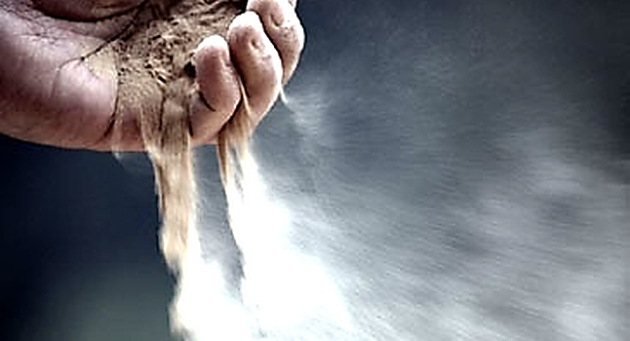
Evita fijarte en las briznas de los demás,
sé sincero

Slide 8
En cada buena obra teje el S e ñ o r

Slide 9
Se fibra óptica y envía mensajes que unan
Ayuda
Colaboración
Compañerismo
Unión

Slide 10
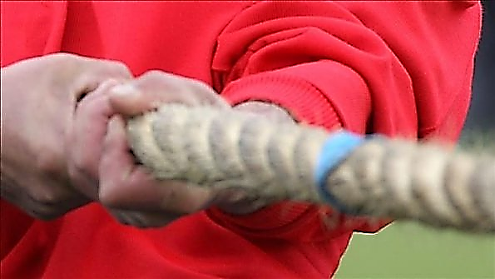
Toda
acción
debe
suscitar
E S P E R A N Z A

Slide 11
No te canses de mirar el horizonte

Slide 12
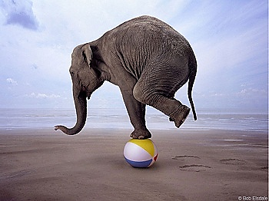
SE RECONCILIADOR Y EQUILIBRADO

Slide 13
HILA TU MIRADA HACIA EL CREADOR

Slide 14
TE SENTIRÁS LIBRE SI ENHEBRAS VERDADES

Slide 15
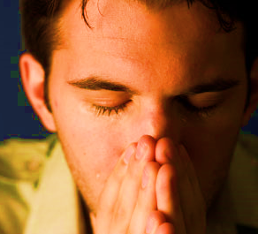
Somos parte del proyecto de Dios

Slide 16
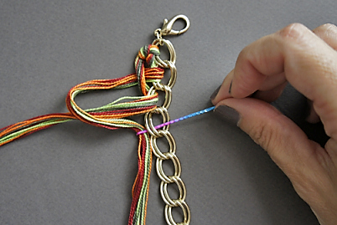
VES
COSIENDO
TUS
FALTAS

Slide 17
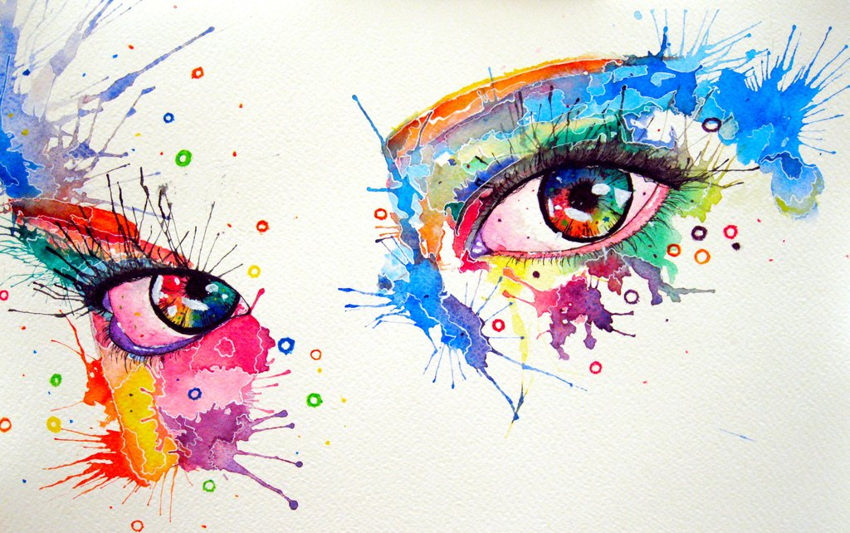
TRAS
el
GEMIDO,
PROMESA

Slide 18
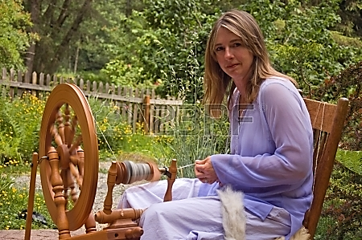
Pide a D I O S te abra los ojos para poder hilar con rectitud

Slide 19
MADEJA el HOGAR de VALORES:
Cielo y tierra
Cariño
Comprensión
Colaboración

Slide 20
Toda la vida es tejida por Dios

Slide 21
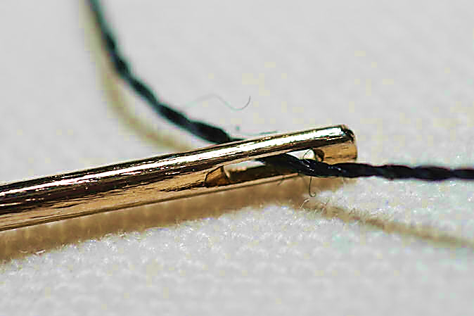
Enfila bien el ojo de la aguja y cose los defectos

Slide 22
SER CREATIVO es HILAR la
VIDA

Slide 23
Ves hilvanando esos dones del creador:
Humor
Bondad
Paz
Los sentidos
Respeto
Simpatía

Slide 24
¡Lanza entusiasmo a la humanidad !

Slide 25
Muchos dan testimonio de fe ¿y tú?

Slide 26
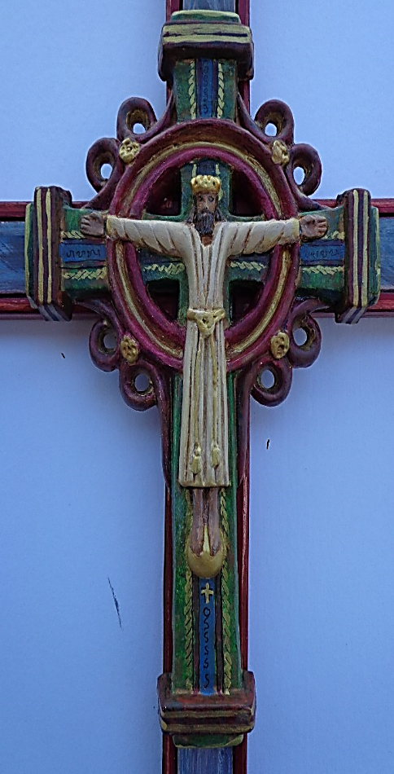
HAZ QUE TODO CONDUZCA A DIOS

Slide 27
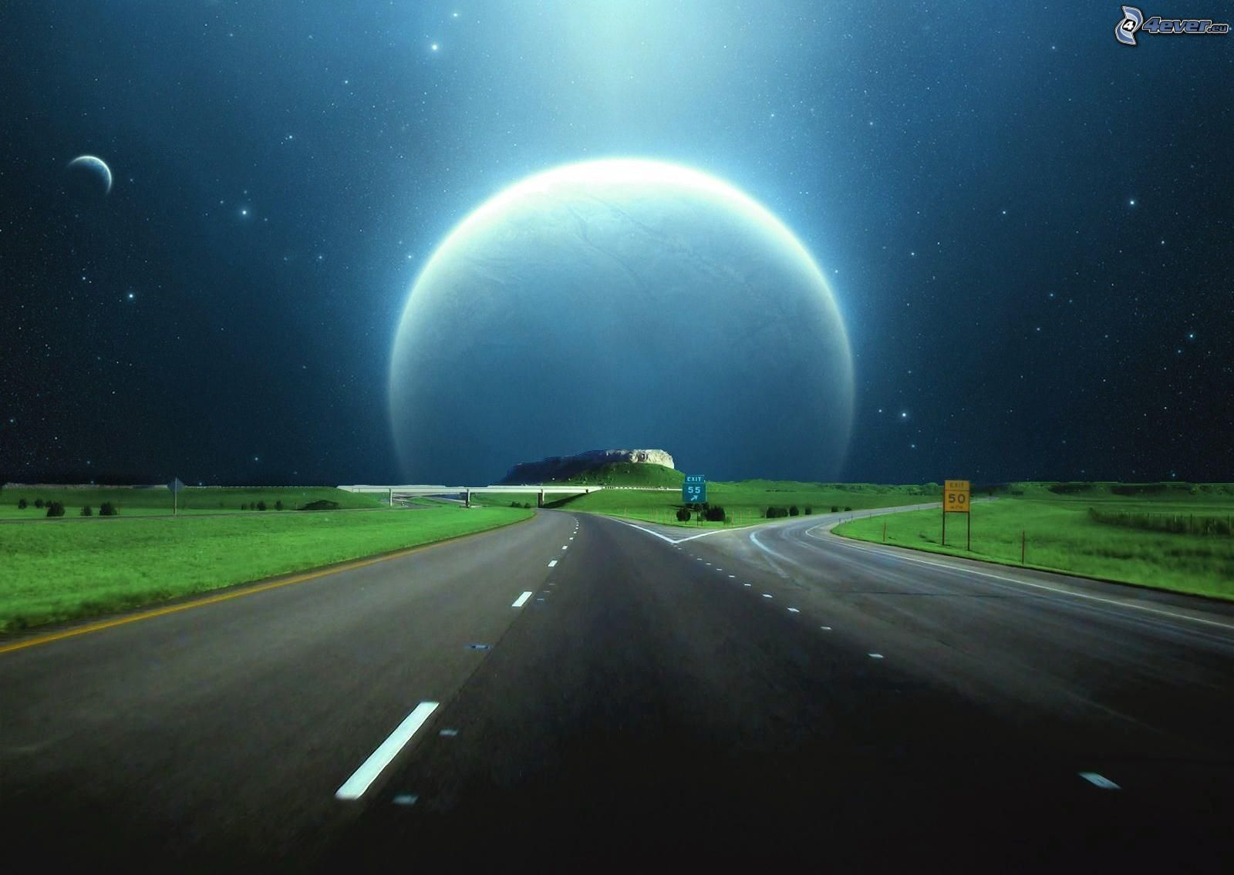
Que tu simple mirada inspire C A M I N O

Slide 28
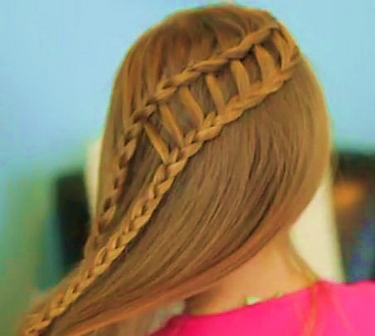
TRENZA
TU
VIDA
DE
BUEN
HACER

Slide 29
Hila tus buenos pensamientos y hazlos servicio

Slide 30
por los días que me has ayudado a hilar el hacer
¡Gracias, Señor!
José Soler Mataix

